Slide 1
Hmotná kultura v archeologii středověku a novověku
8. Vybavení domácnosti a součásti vozu

Slide 2
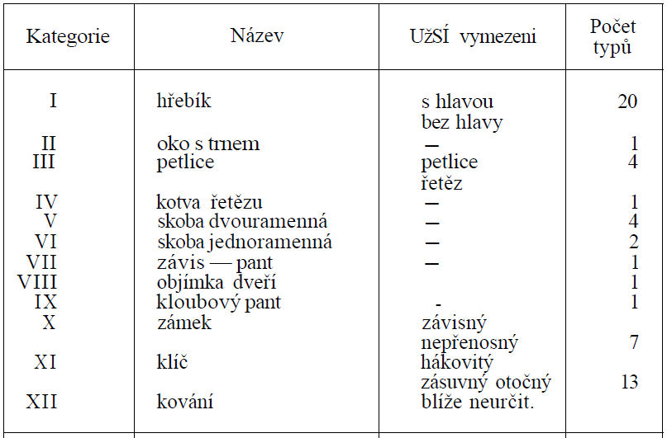
Vybavení a provoz domácnosti – R. Krajíc: typologie a datace stavebního kování z Táborska (cca 13 500 ks.)
13. —15. stol.: předměty z různých sociálních prostředí
Tábor, Kozí Hrádek, zaniklé středověké vesnice (Kravín, Potálov)
levobřežní předměstí Sezimova Ústí
12 skupin výrobků – třídění: podle tvaru, způsobu výroby a užití (funkce)
– stavební železo a uzavírací mechanismy cca 90 %

Slide 3
Typologie železných artefaktů podle R. Krajíce
A) Stavební kování – 1. hřebíky (s hlavou, bez hlavy)
2. oko s trnem (součást uzavíracího mechanismu)
3. petlice - řetěz (součást uzavíracího mechanismu)
4. kotva řetězu
5. skoba dvouramenná
6. skoba jednoramenná
7. závěs – pant
8. objímky dveří
9. pant dvouramenný
10. zámek – 2 základní skupiny: nepřenosný (pevná součást dveří), přenosný (volný)
– zámková skříň s krycím štítem
– kování klíčového otvoru
– zavírací skoba
– závora (k uzavírání vrat a dveří) a petlicová závora
11. klíče – 1. hákovité
– 2. zásuvné (po pol. 14. stol.)
– 3. otočné

Slide 4
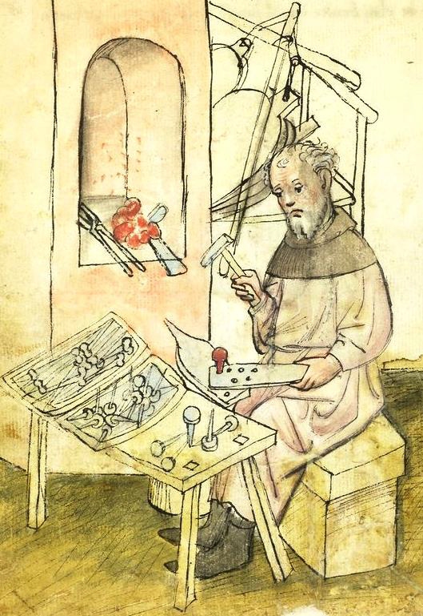

Slide 5
A) Stavební kování

Slide 6
A) Stavební kování

Slide 7
A) Stavební kování
Zámky

Slide 8
Klíče

Slide 9
a – válečkový zámek: pružinový
b – válečkový zámek: pérový

Slide 11
H ) Mobiliář usedlosti a provozní vybavení

Slide 12
Pozdně gotický závorkový zámek z Přibyslavské městské věže, kol. 1500.

Slide 13
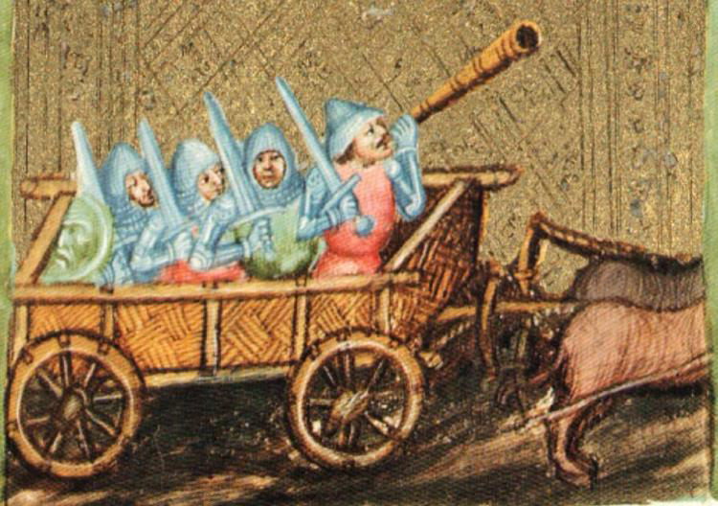
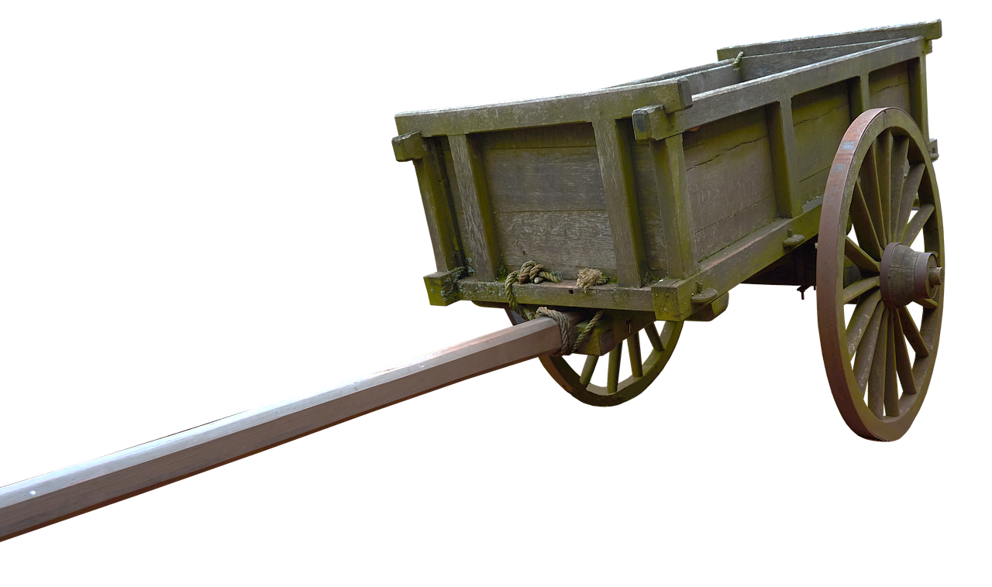
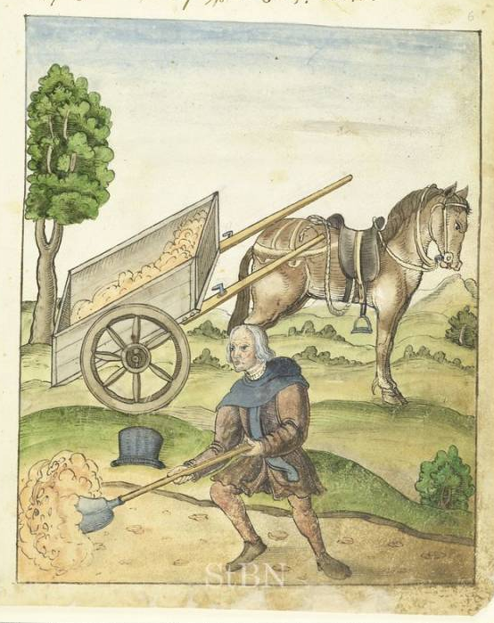
Vůz
Využití – 1. civilní – dopravní prostředek: převoz materiálu nebo lidí (zvířat?)
– 2. vojenské – bojový prostředek: součást vozové hradby a převoz ženijního materiálu
Rekonstrukce podoby – prameny: archeologické, písemné a ikonografické
zmínky o přepravě, vyobrazení prostředků
– a) do 13. – 14. stol.: dvoukolový, v zimě saně
– b) od 14. stol.: čtyřkolový – 2 osy spojené břevny s korbou
Typy – 1. Dvoukolová kára – a) s jednou osou: raně středověká
– b) s dvěma osami: vrcholně středověká
2. Fasuňkový – uzavřená korba: postranice z fošen, někdy kryla košina (košatina)
– základ pozdějšího bojového vozu
3. Žebřinový – otevřená korba: postranice z žebříků (někdy vyplétané proutím)
– převoz materiálu, který nepropadl skrze laťky: dřevo, sena
Bible Václava IV
Kára, 1554.
Bible historiale

Slide 14
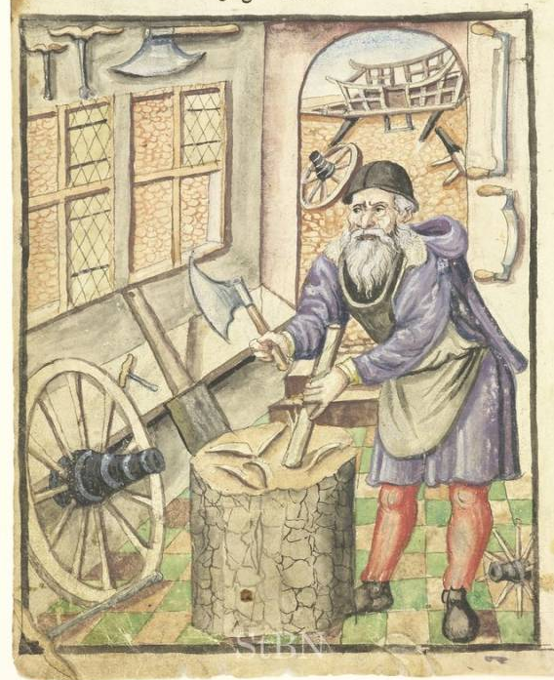
Vozáci – lat. currifices: zhotovovali celý vůz
– 1391: na Starém Městě pražském působil wegenmacher
Koláři – lat. plaustrifices, koloději či nápravníci
– vážené cechovně organizované řemeslo
– vyráběli: vozy všech druhů, dopravní sáně, loukoťová kola,
hospodářské nářadí (pluhy, brány, trakaře, kolečka)
– spojovaní s kováři: v Jihlavě před 1349 nebo Turnově 1519
– Praha: 1419 podle Z. Wintera 43 kolářů
kolečníci (lat. rotulifices) – zhotovovali trakaře a kolečka
Kolářská dílna – tesařská stolice (koník): strouhání paprsků a loukotí
– kolářská stolice (koza): sesazování kola a dlabání hlavy
– jednoduchý soustruh a hoblice
– několik seker, nebozezy a vrtáky, hoblíky
– dřevo: jasan, jilm, javor, buk, dub, habr
Vozácký mistr v dílně: vlevo je kolo s paprsky a nábojem. Na zdi visí nářadí: sekera, dva vrtáky
a dva nože. Na dvoře stojí vozík, 1584.

Slide 15
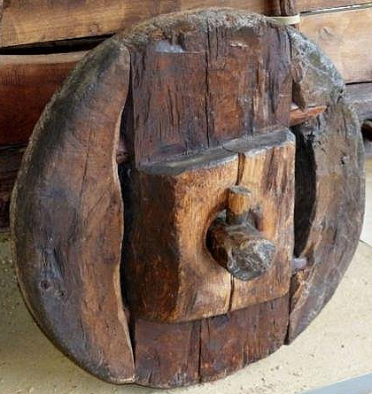
Sv. Ludmila odjíždí na Tetín, pol. 14. stol.
Liber depictus (Krumlovský obrazový kodex)
pro klášter minoritů v ̟Českém Krumlově.
Vůz z Velislavovy bible 1340.

Slide 16
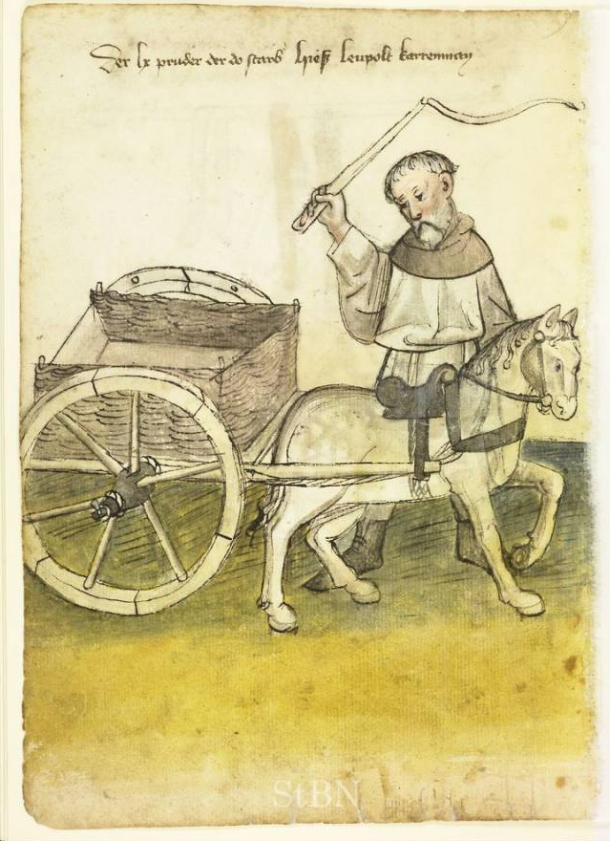
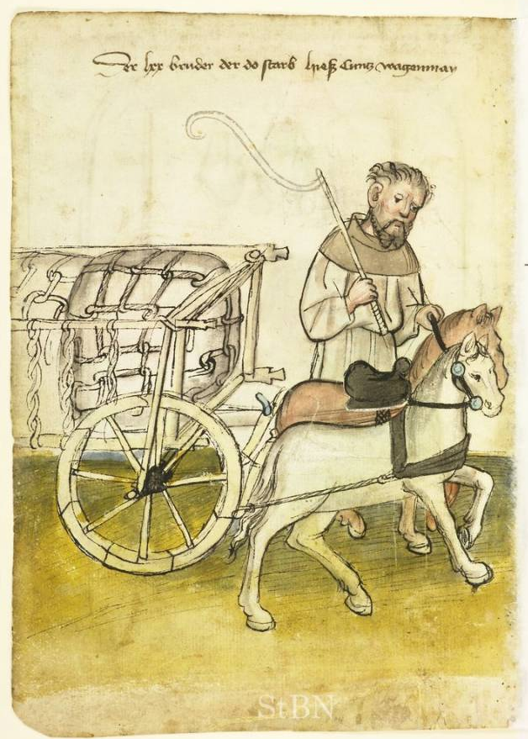
Norimberská kniha řemesel, kol. 1425

Slide 17
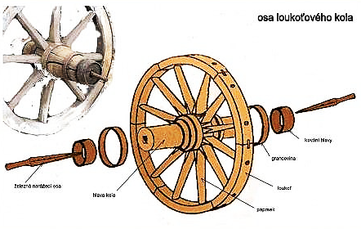
Konstrukce – 1. kolo – hlava: středová část s vyvrtaným otvorem pro osu s kruhovou zděří (od pol. 15. stol.)
z půlky nebo čtvrtky kulatiny (kvůli popraskání), mazání kolomazí
– paprsky (špice): 4 až 10, začepovány do hlavy a loukotí (někdy zešikmeny)
v otvorech lepidlo (tvaroh a hašené vápno 2 : 1)
– loukoť: vnější obvod kola vyráběný ze čtvrtí kulatin
chráněn okovaným ráfkem – tzv. šíny (přes spoje loukotí)
– 2. osy – spojnice kol (dubové): čtvercové uprostřed, na konci kónické
– od 15. stol. okované zděře s výstupkem proti protáčení
– okovaný konec („srážek) s otvorem pro dřevěný nebo železný zákolník (15. stol.)
zděř
hlava
paprský
(špice)
zákolník
zákolník

Slide 18
Výroba kola

Slide 19
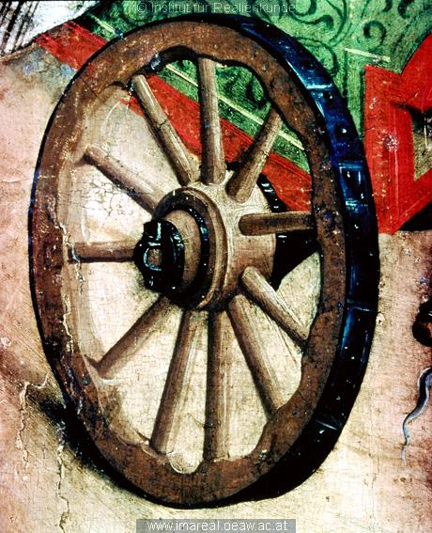
Železné kování (šíny).
Výřez z obrazu Cantianus,
1505–1515.
Kování loukotí kol (šíny):
1 – 6 Sezimovo Ústí
Kování loukotí (šíny): 1, 2, 6, 11 – 14 hrad Lopata,
3 – 5 Mstěnice, 7, 8 Somkút, 9, 10 Zalužany

Slide 20
Konstrukce – osy kol
Hraněné zděře os:1 – Bystřec,
2, 3 – Mstěnice, 4 – Sezimovo Ústí,
5 – Zaluţany
Náboje a zděře hlav kolo, Koncové kování osy:
1 – 3 – Bystřec, 4 – Gajary, 5, 6 – Mstěnice,
7 – 9 Pfaffenschlag.
Plátové kování os: 1, 3 – Pfaffenschlag,
2 - Sezimovo Ústí, 4 -7 – Bystřec, 9 – Zaluţany,
8, 10 - Lopata

Slide 21
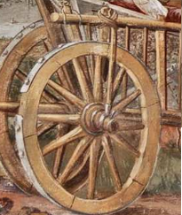
Dopravní prostředky – součásti vozu: kování os, kol, ojí, zákolníky, zděře kol (náboje)
– Klanice: vzpěry podpírající boky vozu o nápravy

Slide 22
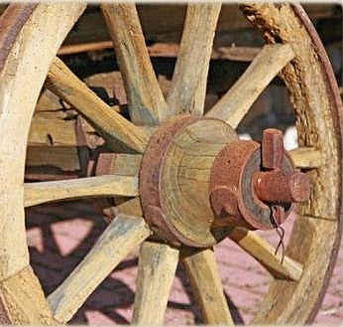
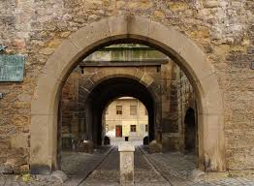
Odrazníky (patníky) – instalované v průjezdech bran a na nárožích budov zabraňovaly ulomení konce osy se zákolníkem.
Zákolníky: 1 – 9 Sezimovo Ústí, 10 – 15 hrad Lopata,
6 – 18 Pfaffenschlag, 19 – hrad Edelštejn, 20 Zaluţany,
21 – 24 Gajary, 25 – 28 Bystřec.

Slide 23
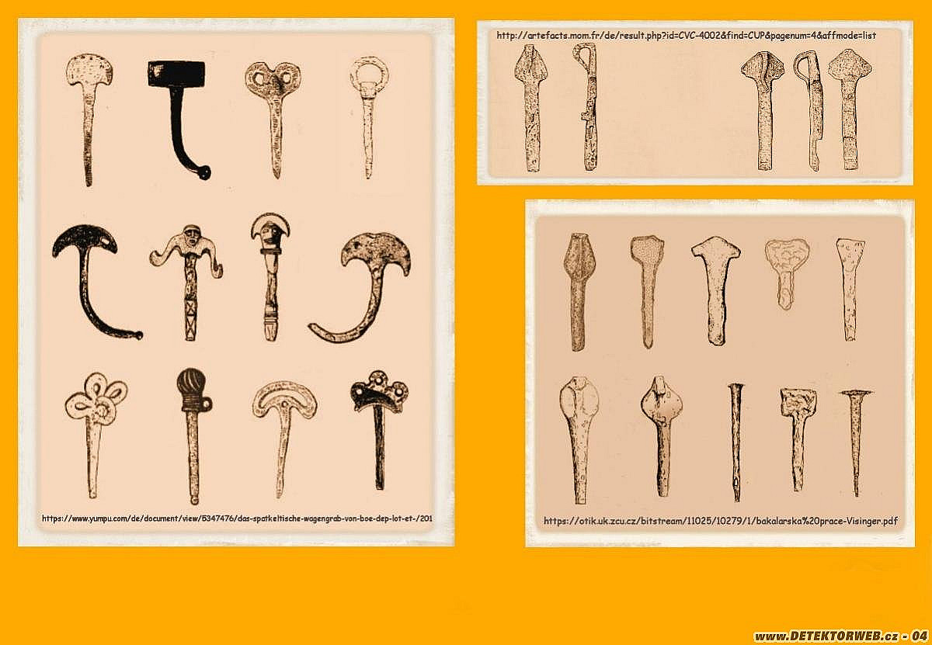

Slide 24
– 3. Podvozek – nápravy: přední a zadní osy kol spojené dlouhým břevnem (rozvorou)
– rozvora: čepem uchycena v přední nápravě (otáčení a zatáčení)
– oj: prodloužené táhlo podvozku (původně 2 oje)
9. – 12. stol.: jho a chomout
13. a 14.: postraňkový zápřah – 1 oj pro dva koně:
náojník (držák) – řetěz spojený s ojí a zvláštní popruh k brždění
– 14/15. stol.: nález z kartuzie v Dolanech
příčné břevno (tzv. brcata) – vzadu zavěšené na oj (k zadržování z kopce)
svorník: spojující rozporku s ojí
– 4. Korba – postranice: z opracovaného dřeva (desky, fošny), přitesané ráhoviny, proutí (košatiny)
– tzv. líšně: zpevnění korby pomocí dřevěných podpěr (vrchní okraj postranice s osou vozu)
na osu upevněny pomocí klanice (kruh s tulejí)
– kozlík: řídící stolice od 16. stol.

Slide 25
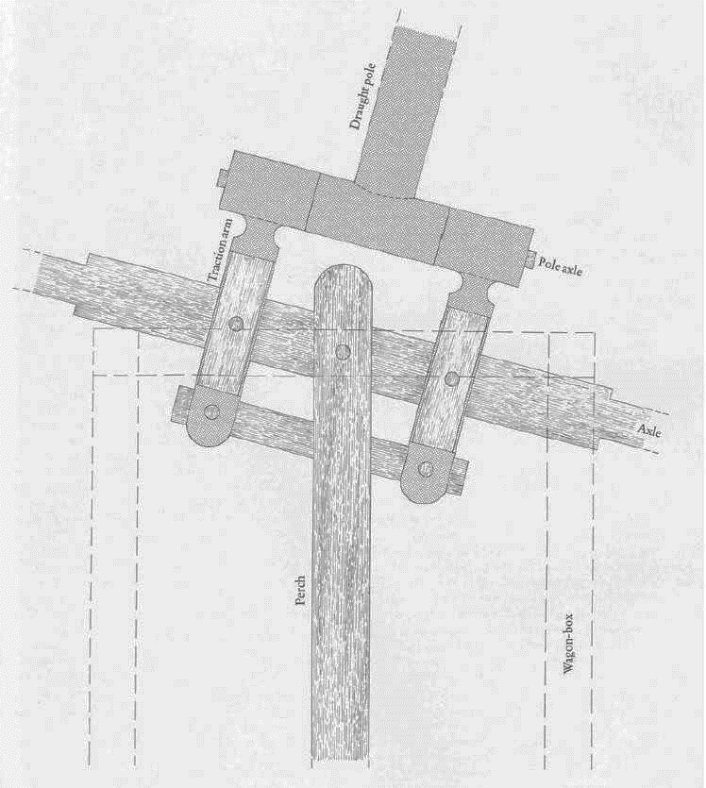
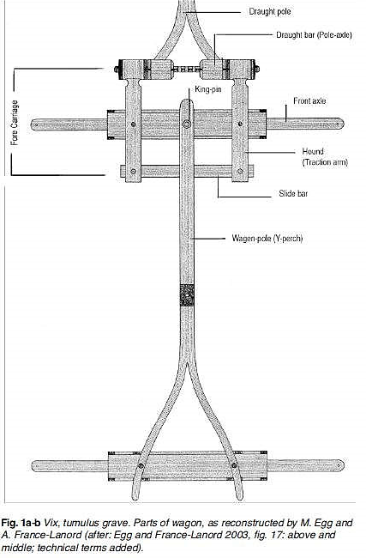
Konstrukce podvozku žebřinového vozu (Šimša 2009).
Převrácený vůz
papeže Jana XXIII.

Slide 26
Oj vozu z Landauer Hausbuch, 1542.
(brždění držákem-řetězem)
Koncová kování oje: 1 Sezimovo Ústí, 2 Gajary, 3 Mstěnice, 4 Bystřec.

Slide 27
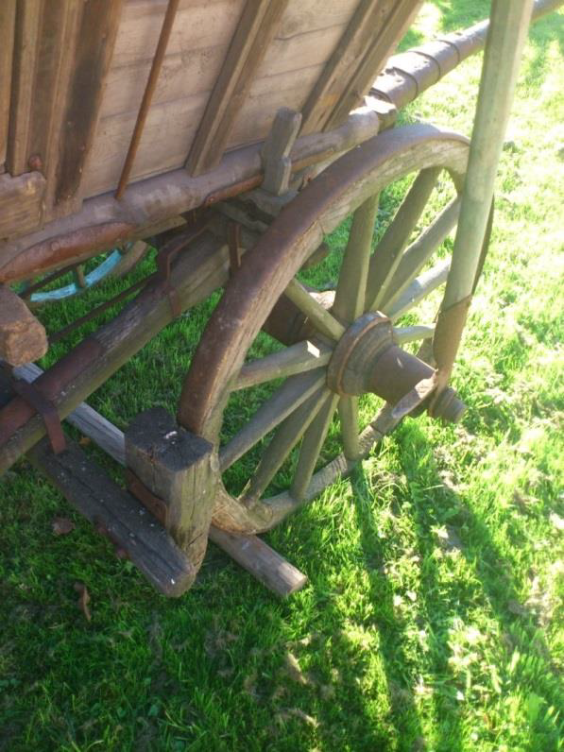
Brždění vozu – zvířetem: držákem (řetězem) oje spojeným s postrojem
– mechanicky: omezení otáčení kola: natupo – smykem po obruči („zavírat na kolo„)
naostro – řetězem
Blokování kola vozu z Zeughausinventar
von Landshut, 1485 (brždění smykem).
Koňská pouta

Slide 28
Svorníky:1 Bystřec, 2 Gajary, 3 hrad Lopata,
4 Mstěnice, 5 Sezimovo Ústí, 6 Zaluţany.
Klanice: 1 – 2 Gajary, 3 Sezimovo Ústí,
4 Mstěnice, 5 – 6 Zaluţany, 7 Nedakonice,
8 Somút.
Kování vah: 1 - 2 Bystřec, 3 – 4 hrad Lopata, 5 Mstěnice,
6 – 7 Sezimovo Ústí, 8 – 10 Zalužany.

Slide 29
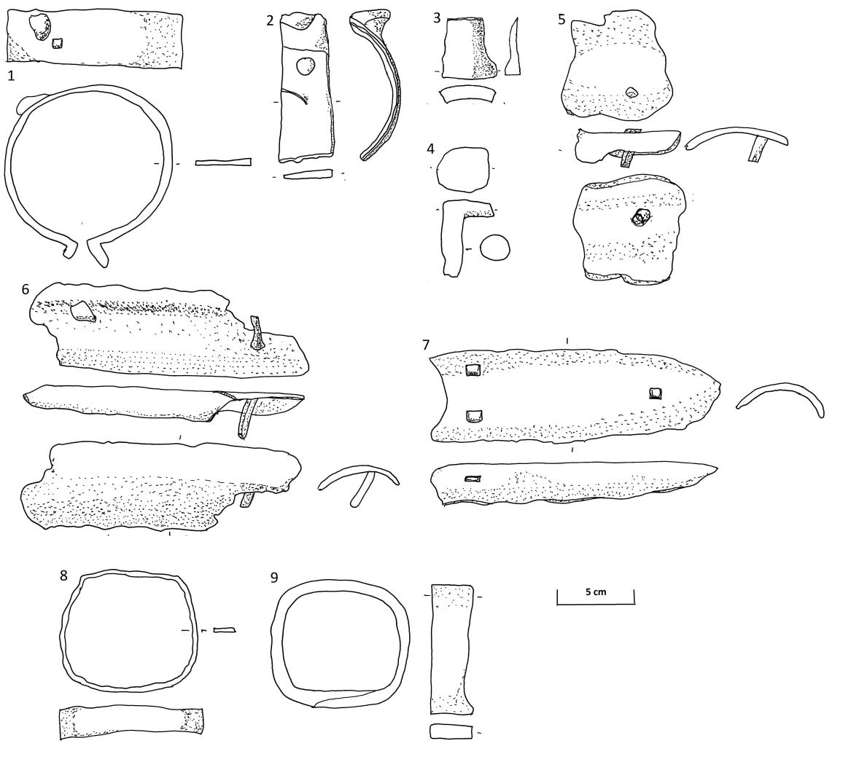
Obléhací tábor u kláštera Kladruby: 1 zděř hlavy kola, 2, 3 náboje kol, 4 zákolník, 5, 6 šíny kol, 7 – plátové kování osy, 8, 9 – hraněná zděř osy (kresba Visingr).
Obléhací tábor Sión: 1- 3 zákolníky, 4, 5 náboje kol,
6 svorník, 7, 8 háky řetězu, 9 – 11 šíny kol, 12 řetěz

Slide 30
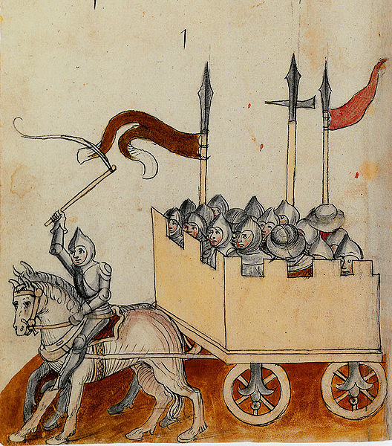
Bojový vůz – okovaný: deska z pevných fošen a prkno se střílnami zavěšované pod vůz
– vybavení: taras s berlú: štít ke krytí proluk mezi vozy
řetěz s kruhem a hákem: spojování vozů („kolo na kolo“)
ženijní nářadí: dvě lopaty, sekyry, kratce (motyky)
– náklad: potraviny (čtvrtka hovězího, uzeného masa, chleba, sýra a vína)
píce pro koně: nakládala se na vozy „placní“ (uvnitř vozové hradby)
– organizační jednotka husitské armády:
– hejtman: velitel posádky vozu
– posádka: 2 bojovníci s ručnicemi (hákovnice či píšťaly), 6 střelců s kušemi, 4 sudličníci, 4 cepníci,
2 pavézníci, 2 vozatajové
Vozová hradba – Flavius Vegetius Renatus (383 – 450): spis o vojenství (Epitoma rei militantes): od starověku
– husité: vnější hradba jako ochrana pěchoty před obrněnou jízdou (na 6 až 7 tis. pěších 300 vozů)
– zázemí pro palné zbraně (5 vozů 1 dělo), ochrana ležení a obléhacích táborů
– příkop před hradbou: Klučov – ležení polních vojsk: d. 1220,5 m, 10ha, pro cca 370 vozů

Slide 31
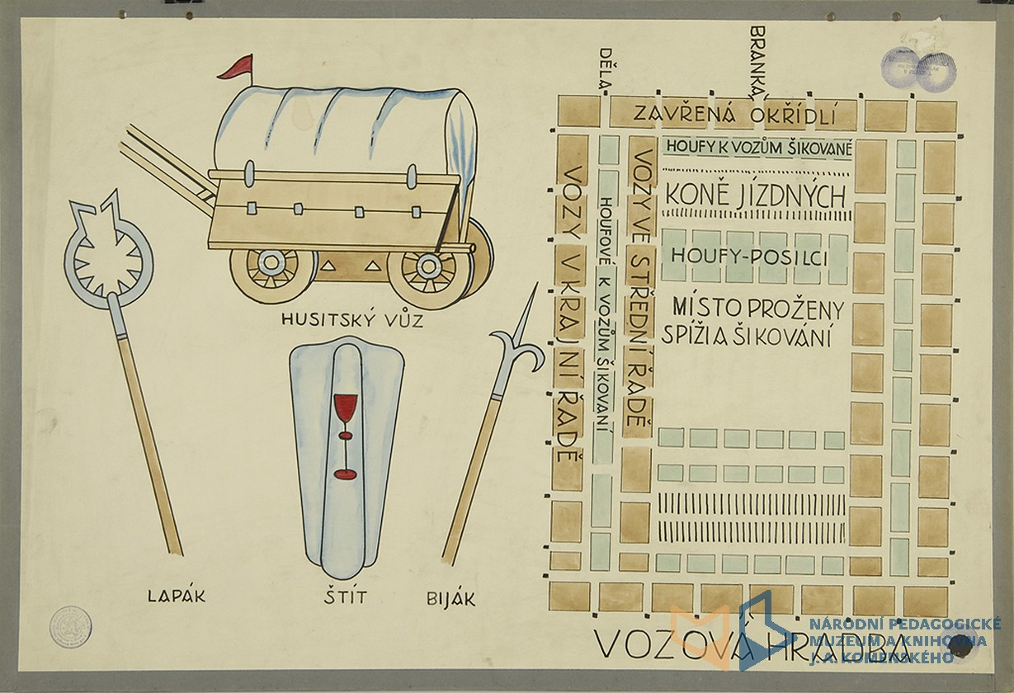
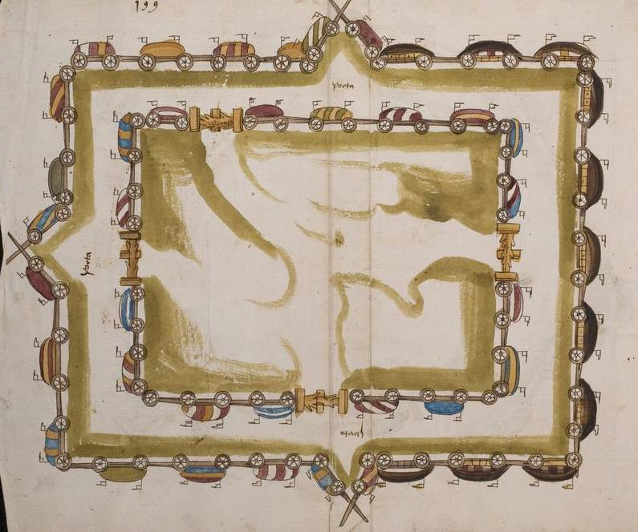
Vozová hradba
Buch von den probierten Künsten, 1535.
Husitská vozová hradba, podle anonymního Kriegsbuchu z roku 1437.

Slide 32
Vozová hradba od Josta Ammana, 1531-1591.

